Slide 1
三维物体检测（3D object detection ）

Slide 2
目录
1
背景及定义
2
数据类型
3
文章分享

Slide 3
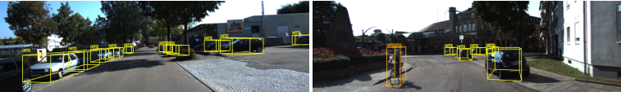
1
背景及定义
经典的计算机视觉问题是通过数学模型或者统计学习识别图像中的物体、场景，继而实现视频时序序列上的运动识别、物体轨迹追踪、行为识别等等。然而，由于图像是三维空间在光学系统的投影，仅仅实现图像层次的识别是不够的，这在无人驾驶、增强现实等领域表现的尤为突出，计算机视觉的更高层次必然是准确的获得物体在三维空间中的形状、位置、姿态，通过三维重建技术实现物体在三维空间的检测、识别、追踪以及信息交互。近年来，借助于二维图像层面的目标检测和识别的性能提升，针对如何检测三维空间中物体的形态和空间位置，研究者们提出了很多有效的方法和策略。

Slide 4
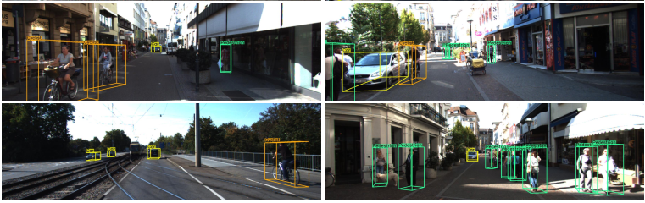
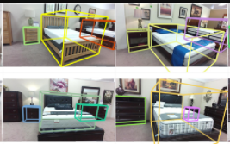
1
背景及定义
目标检测是计算机视觉领域的传统任务，与图像识别不同，目标检测不仅需要识别出图像上存在的物体，给出对应的类别，还需要将该物体的位置通过最小包围框的方式给出。根据目标检测需要输出结果的不同，一般将使用RGB图像进行目标检测，输出物体类别和在图像上的最小包围框的方式称为2D目标检测，而将使用RGB图像、RGB-D深度图像和激光点云，输出物体类别及在三维空间中的长宽高、旋转角等信息的检测称为3D目标检测。常用的数据集：Kitti：目前进行无人驾驶的标准数据集，大部分算法都会在其上进行对比。SUN RGB-D：是室内的数据集，包含常见室内物体的类别。

Slide 5
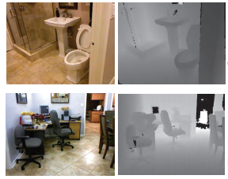
2
数据类型
数据类型包括2D的RGB图像，2.5D的RGB-D图像以及3D的点云，它们各有特点。
RGB Image: RGB图像像素可以很高，捕捉到更多的细节，但是缺乏3D信息；优点是可以使用当前比较成熟的CNN算法；
Depth Image: Depth图像具有3D信息，相对稠密，但受传感器影响大。Depth图像可以结合相机内参转换为3D的Point Cloud，因此其既可以使用传统CNN，也可以使用基于Point Cloud的DNN；
在3D计算机图形中，Depth Map（深度图）是包含与视点的场景对象的表面的距离有关的信息的图像。其中，Depth Map 类似于灰度图像，只是它的每个像素值是传感器距离物体的实际距离。通常RGB图像和Depth图像是配准的，因而像素点之间具有一对一的对应关系。

Slide 6
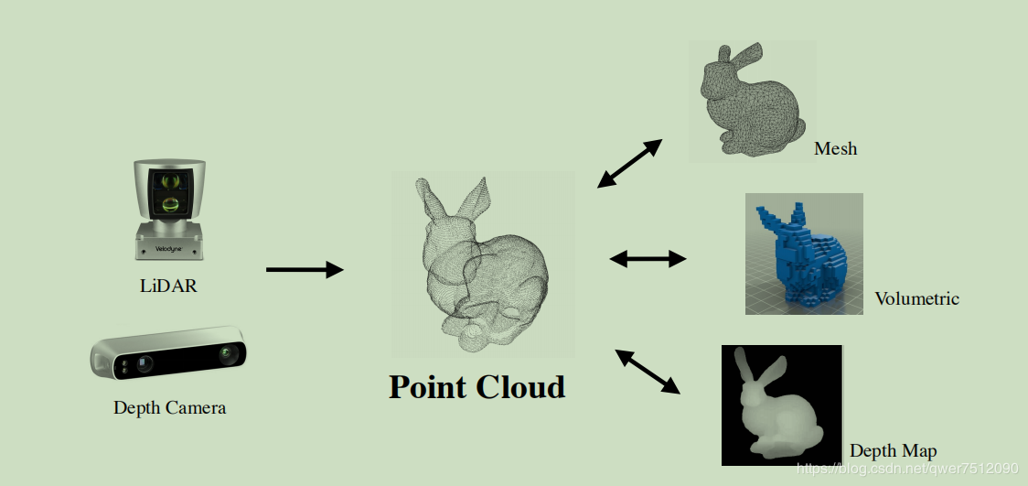
2
数据类型
Point Cloud: Point Cloud具有精确的3D信息，但太过稀疏。Point Cloud可以有不同的表现形式，a.进行体素化(voxelize): 这样可以使用3D CNN网络；b.原始点云(raw): 直接针对Point Cloud使用针对点云的DNN，例如PointNet，PointNet++，PointCNN等；对于无人车，其Point Cloud采集时将激光传感器放置在车顶环绕360度扫描，因此，可以拼接一圈图像生成一个长条形的 c.前视图(Front View)；如果从上往下看，可以对垂直空间进行划分，得到多层 d.鸟瞰图(Bird Eye View, BEV)，之后可以使用传统CNN。
总的来说，可以结合多种模态的数据，设计各种算法结构，完成3D检测。

Slide 7
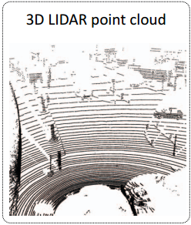
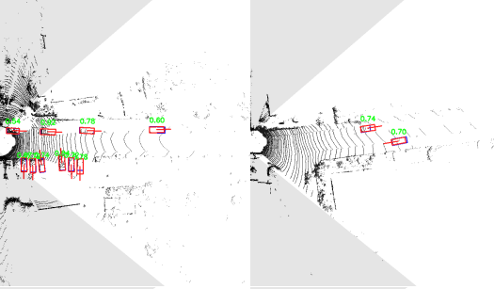
2
数据类型
Point Cloud: Point Cloud具有精确的3D信息，但太过稀疏。Point Cloud可以有不同的表现形式，a.进行体素化(voxelize): 这样可以使用3D CNN网络；b.原始点云(raw): 直接针对Point Cloud使用针对点云的DNN，例如PointNet，PointNet++，PointCNN等；对于无人车，其Point Cloud采集时将激光传感器放置在车顶环绕360度扫描，因此，可以拼接一圈图像生成一个长条形的 c.前视图(Front View)；如果从上往下看，可以对垂直空间进行划分，得到多层 d.鸟瞰图(Bird Eye View, BEV)，之后可以使用传统CNN。
总的来说，可以结合多种模态的数据，设计各种算法结构，完成3D检测。

Slide 8
2
数据类型
目前3D目标检测正处于高速发展时期，目前主要是综合利用单目相机、双目相机、多线激光雷达来进行3D目标检测，从目前成本上讲，激光雷达>双目相机>单目相机，从目前的准确率上讲，激光雷达>双目相机>单目相机。

Slide 9
3
方法分类
根据输入的数据类型，可以将当前进行3D Detection的方法进行大致分类。
3.1 基于单目图像的方法：
由射影几何学，仅仅依赖一副图像是无法准确恢复物体的三维位置，即使能得到相对位置信息，也无法获得真实尺寸。但是对于特定类型目标，可以通过单目相机进行3D物体检测。原因是特定类型目标往往具有很强的先验信息，因此依靠给真实物体做标注，联合学习物体类别和物体姿态可以大概估计出物体3D尺寸。不过，为了更好的估计物体的3D位置，更好的方法是结合学习的方法充分融合射影几何知识，来计算物体在真实世界中的尺度和位置。

Slide 10
3
方法分类
3.1 基于单目图像的方法：
这类方法主要包括两类：
一类是扩展2D检测的方法；在传统2D Detection的基础上，额外回归出物体的3D BBox。
一类是先估计3D信息再进行3D检测的方法。先估计深度再检测的方法，对RGB图像估计其Depth，进而得到pseudo LiDAR的数据，再基于3D的方法检测3D物体。
这类方法只根据2D信息回归3D信息，效果并不好，其效果一般都不如基于3D信息的方法。然而，这类方法的巨大优势就是速度快，在无人车应用中，Tesla和Apollo中，使用的是基于单目的算法进行3D检测。

Slide 11
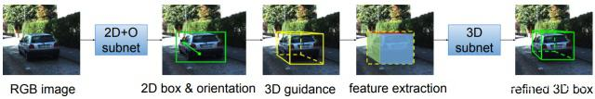
3
基于单目图像方法的文章分享
基本思想是通过2D边界框的定位，分类和角度预测，估计3D边界框的尺寸和位置，然后进行精修。没有使用任何点云和3D体素的知识。
GS3D: An Efficient 3D Object Detection Framework for Autonomous Driving（CVPR 2019，王晓刚团队）

Slide 12
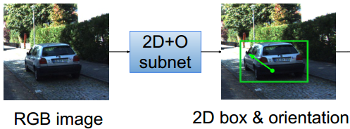
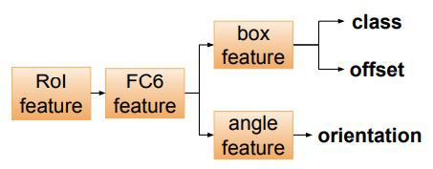
3
基于单目图像方法的文章分享
1）基于Faster R-CNN框架进行的改进，增加了一个方向预测的分支。
GS3D: An Efficient 3D Object Detection Framework for Autonomous Driving（CVPR 2019，王晓刚团队）

Slide 13
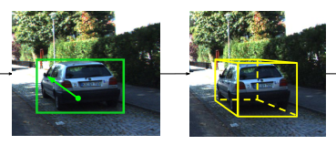
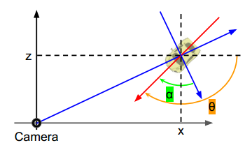
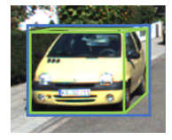

3
基于单目图像方法的文章分享
2）基于可信赖的2D检测结果可以预测每个2D边界框的粗糙3D边界框。其中根据上述公式我们可以得到车辆和相机坐标系中x轴的夹角θ。物体三维边界框的上中心在二维平面上有一个非常接近二维边界框上中点的投影，而三维底部中心也有一个类似的、在二维边界框上的投影。根据几何关系可以得到粗略的3D边界框。
GS3D: An Efficient 3D Object Detection Framework for Autonomous Driving（CVPR 2019，王晓刚团队）

Slide 14
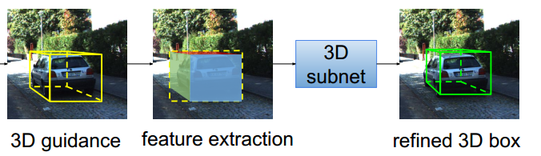
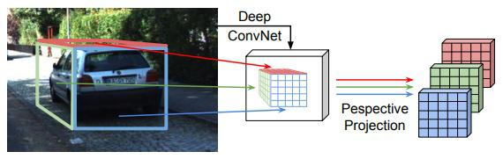
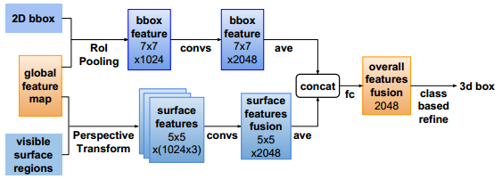
3
基于单目图像方法的文章分享
3）使用给定的3D边界框（即上一步得到的指导）投影表面区域来提取3D结构指定的特征，然后利用提取的特征解决模糊问题，以便更准确的确定边界框。先对图像进行卷积，然后在特征层上提取三个面的特征，还结合二维特征以提供context information。
GS3D: An Efficient 3D Object Detection Framework for Autonomous Driving（CVPR 2019，王晓刚团队）

Slide 15
3
方法分类
3.2 基于纯点云的方法：
三维点云数据是由无序的数据点构成一个集合来表示。在使用图像识别任务的深度学习模型处理点云数据之前，需要对点云数据进行一些处理。目前采用的方式主要有两种：一种是将点云数据投影到二维平面。此种方式不直接处理三维的点云数据，而是先将点云投影到某些特定视角再处理，如前视视角和鸟瞰视角。同时，也可以融合使用来自相机的图像信息。通过将这些不同视角的数据相结合，来实现点云数据的认知任务。一种是将点云数据划分到有空间依赖关系的voxel。此种方式通过分割三维空间，引入空间依赖关系到点云数据中，再使用3D卷积等方式来进行处理。这种方法的精度依赖于三维空间的分割细腻度，而且3D卷积的运算复杂度也较高。

Slide 16
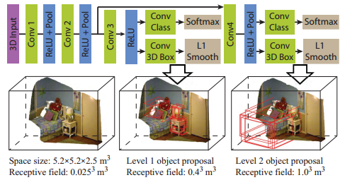
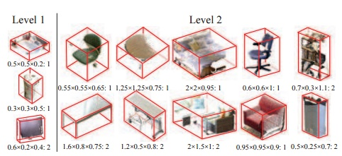
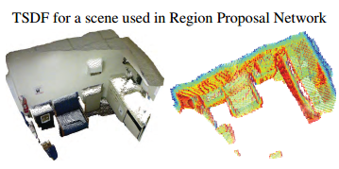
3
基于纯点云方法的文章分享
提出了3D Region Proposal Network（RPN），它将3D volume场景作为输入并输出3D proposals ，并为不同尺度的物体以两种不同的比例生成整个物体的proposal。其中这篇文章是基于RGB图像和深度图像的，但是网络的输入时3D volume是从深度图通过TSDF的方法投射出来的。

Slide 17
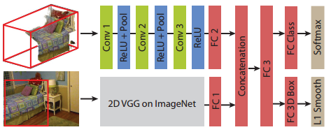
3
基于纯点云方法的文章分享
对于每个3D proposal，我们将3D volume输入到3D ConvNet中，并将2D RGB 图片的patch(3D proposal的2D投影)输入到2D ConvNet，共同学习物体的类别和3D 边界框。
Deep Sliding Shapes for Amodal 3D Object Detection in RGB-D Images（CVPR 2016）

Slide 18
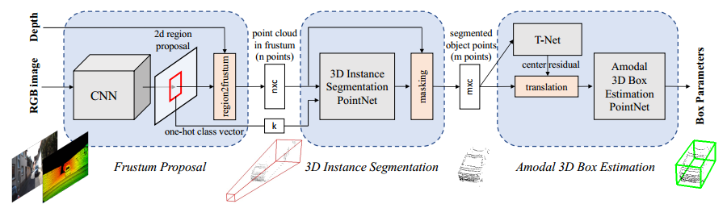
3
基于纯点云方法的文章分享
解决3D object detection问题，使用RGB-D data(使用depth sensore)，不同于之间的2D RGB-D图像和3D voxels, 本文直接作用在RGB-D scan生成的原始点云上，所以这篇论文虽然起名时RGB-D data，但是实际使用的还是点云数据。
包含三个模块，1）锥形建议区域提取，2）3D实例分割，3）3D目标估计。
Frustum PointNets for 3D Object Detection from RGB-D Data（CVPR 2018）

Slide 19
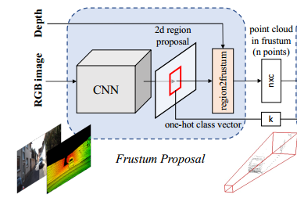
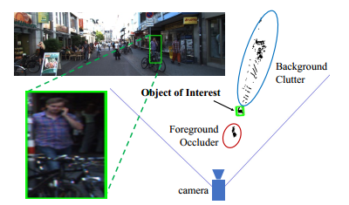
3
基于纯点云方法的文章分享
1）锥形建议区域提取模块：目前3D的传感器相对于二维图像传感器效果较差，所以利用图像先进行目标识别和目标区域定位。本文假设投影矩阵已知（相机成像过程就是三维空间坐标到二维图像坐标的变换，这是一个投影过程，投影矩阵就是建立这种三维到二维的投影关系），二维目标区域就可以投影到平头锥形的三维区域，该区域内所有的点视为平头锥点云。
Frustum PointNets for 3D Object Detection from RGB-D Data（CVPR 2018）

Slide 20
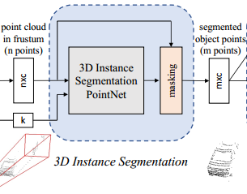
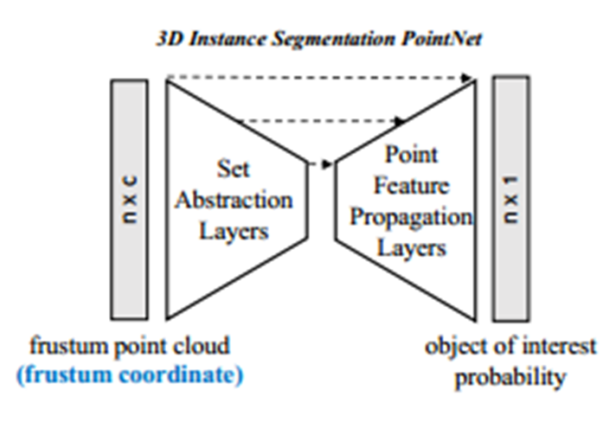
3
基于纯点云方法的文章分享
2）3D实例分割模块：有了2D目标检测区域和锥形的目标区域如何得到目标对应的3D点云？因为目标在3D的自然状态下是自然分离的，3D点云分割是比图像上的分割更加容易和更加自然；基于这种事实，本文使用3D的实例分割，类似于mask-RCNN分割（是不是目标）；通过3D实例分割可以得到粗略属于该目标的点云；
Frustum PointNets for 3D Object Detection from RGB-D Data（CVPR 2018）

Slide 21
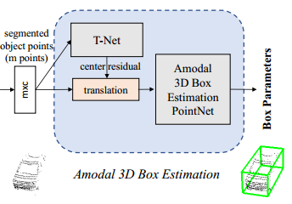
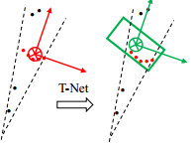
3
基于纯点云方法的文章分享
3）3D目标估计模块：分割出的掩模中心坐标（分割出的目标点云中心目标）可能距离真实框比较远, 因此，使用轻量级回归PointNet（T-Net）来估计整个目标的真实中心，使预测的中心更加准确。
Frustum PointNets for 3D Object Detection from RGB-D Data（CVPR 2018）

Slide 22
3
方法分类
3.3 基于双（多）视图的方法：
对于双目立体视觉，进行合理的双目匹配，通过相机之间的相对位置计算，可以得到比单目视觉更强的空间约束关系，因此结合已有的物体先验知识，可能得到比单目相机更准确的检测结果。可以使用从不同视图的图像中得到的视差来获得深度图。

Slide 23
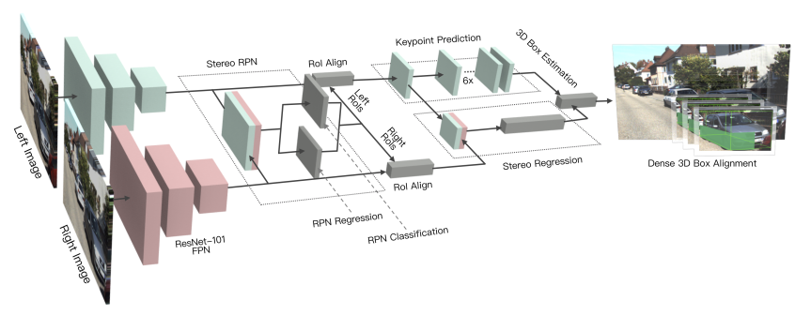
3
基于双视图方法的文章分享
对于双目立体视觉，进行合理的双目匹配，通过相机之间的相对位置计算，可以得到比单目视觉更强的空间约束关系，因此结合已有的物体先验知识，可能得到比单目相机更准确的检测结果。可以使用从不同视图的图像中得到的视差来获得深度图。
Stereo R-CNN based 3D Object Detection for Autonomous Driving （CVPR 2019）

Slide 24
3
基于双视图方法的文章分享
1) RPN部分，作者将左右图像通过stereoRPN产生相应的proposal。具体来说stereo RPN是在FPN的基础上，将每个FPN的scale上的feature map的进行concat的结构。
2) Stereo Regression，在RPN之后，通过RoiAlign的操作，得到each FPN scale下的left and right Roi features，然后concat相应的特征，经过fc层得到object class, stereo bounding boxes dimension还有viewpoint angle的值。

Slide 25
3
基于双视图方法的文章分享
3）keypoint的检测。这里采用的是类似于mask rcnn的结构进行关键点的预测。文章定义了4个3D semantic keypoint，即三维边界框底部的四个角，同时将这4个点投影到图像，得到4个perspective keypoint，这4个点在3D bbox regression起到一定的作用。

Slide 26
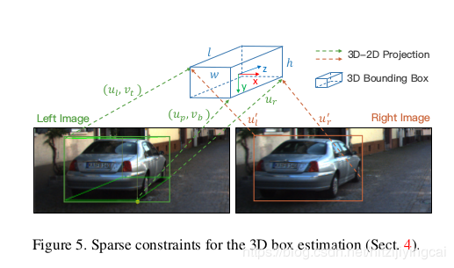
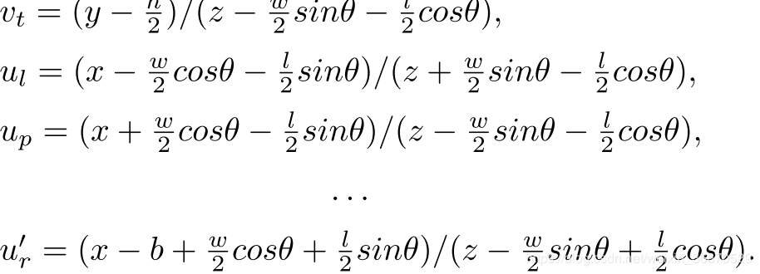
3
基于双视图方法的文章分享
3D框可以用x = {x, y, z,θ}，分别表示3D分别中心位置和水平方向。给定左右二维方框、透视关键点和回归维数，通过最小化二维方框和关键点的重投影误差，可以求解三维方框。

Slide 27
3
方法分类
3.4 基于融合的方法：
这类方法对2D输入和3D输入进行有效的融合，以实现效果的提升。由于可以进行组合的方式多种多样，不易进行划分。大致来讲，可以分为Cascade Fusion 和 Parallel Fusion两类。基于融合的方法效果一般而言是非常好的；但是，设计较好的网络结构，对以上信息进行有效融合是十分不易。
Cascade Fusion：这种方式是一种串联的方式，一般是先进行2D的操作，再将结果拿去结合3D数据进行检测。代表性方法是Frustum-PointNets，先进行2D目标检测，得到对应的Frustum Point Cloud，再在3D空间进行目标分割和包围盒回归。
Parallel Fusion：这类方法中，多源信息进行了融合，可以在算法的早期或后期，也可以同时早期和后期等。
a. Early Fusion：这类方法在前期进行融合，也即将多源信息先进行融合得到联合的信息，之后对联合的信息进行DNN等特征提取工作。
b. Late Fusion：这类方法是对多源信息进行特征抽取，最后融合成一个全局的特征，回归出物体的3D包围盒信息。
c. Dense Fusion：这类方法中，一般在前期进行信息融合，以得到潜在的3D BBox Proposals，之后在后期再进行特征的融合，进而回归出3D包围盒信息。

Slide 28
Thanks！

